Slide 1
Böbrek Hastalıklarında Biyokimyasal Değişiklikler
Renal Fonksiyon Testleri

Slide 2
Başlıca Renal Fonksiyon Testleri
İdrarın fiziksel, kimyasal ve mikroskobik analizi
Serum kreatinin ölçümü
Serum üre veya BUN ölçümü
Glomerüler filtrasyon hızının (GFR) tahmini
Kreatinin klirensi
İnülin klirensi
Formüller
İdrarda protein ve albumin ölçümleri
Spot idrarda protein ve albumin
Spot idrarda protein/kreatinin ve albumin/kreatinin oranı
24 saatlik idrarda total protein ve albumin düzeyi
İdrarda sodyum atılımı

Slide 3
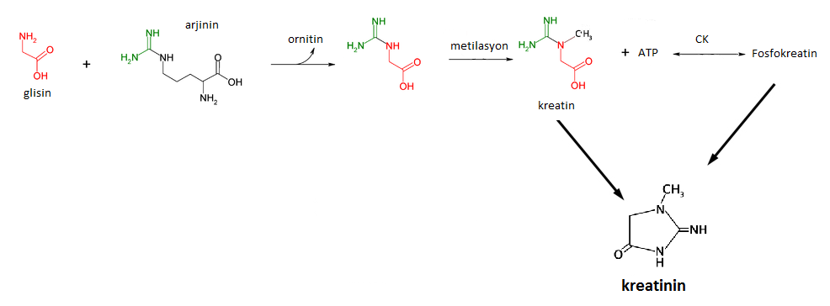
Kreatinin

Slide 4
Kreatinin
Glomerüler filtrasyon hızı azaldıkça, serum üre ve kreatinin düzeyleri artar; bu yüzden böbrek fonksiyonlarının değerlendirilmesinde bu iki test rutin olarak kullanılır.
Kreatinin, böbrek fonksiyonlarının değerlendirilmesinde üreye göre daha iyi bir belirteçtir.

Slide 5
5 yaş altı çocuklarda kreatininin üst sınırı 0.5 mg/dL’dir.
5 yaş altı bir çocukta 1 mg/dL’lik bir kreatinin düzeyi bile, GFR’de %50’nin üzerinde bir azalmaya işaret eder.
Bu yüzden küçük çocuklarda referans aralığın üst sınırının, erişkinlerinkine göre daha az olduğu unutulmamalıdır.

Slide 6
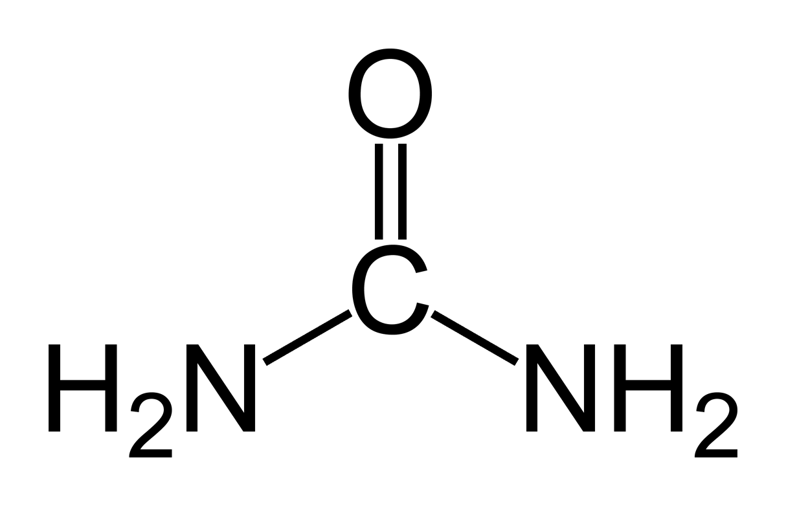
Üre

Slide 7
BUN
BUN: Blood Urea Nitrogen
BUN (mg/dL), yaklaşık olarak,
üre (mg/dL)/2,14 ‘e eşittir.

Slide 8
BUN/Kreatinin Oranı
Pre-renal azotemi (PRA) ile akut tübüler nekrozun (ATN) ayrımında kullanılır.
Teorik olarak, prerenal azotemide (ADH hormonunun etkisiyle) üre ve su reabsorpsiyonu artar; böylece BUN/kreatinin oranı yükselir. Tübüler hasarda ise üre reabsorpsiyonu bozulacğından, BUN/kreatinin oranı azalacaktır. Ancak bu oranın pratik faydası tartışmalıdır.

Slide 9
Glomerüler Filtrasyon Hızı
Plazmanın glomerülden süzülme hızı.
Normalde 125 mL/dk = 180 litre/gün (her gün böbreklerden yaklaşık 180 litre kan süzülür)
İşlevsel nefron sayısının belirteci olarak kabul edilir.

Slide 10
Glomerüler Filtrasyon Hızı
Böbrek yetmezliğinin derecesinin saptanmasında,
tedaviye cevabın değerlendirilmesinde
ve ilaç dozlarının ayarlanmasında kullanılır.

Slide 11
Klirens
Glomerüler filtrasyon hızında %50 oranında bir azalma olmadıkça, serum kreatinin düzeyi önemli ölçüde yükselmez.
Bu nedenle, erken dönemde, glomerüler filtrasyon hızındaki daha küçük çaplı azalmaları saptayabilmek için klirens testlerinden faydalanılır.

Slide 12
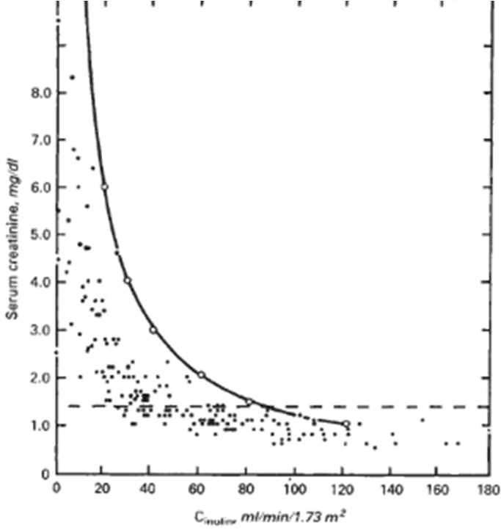

Slide 13
Klirens, böbrekler tarafından birim zamanda herhangi bir maddeden temizlenmiş olan plazma hacmidir.
Klirens hesapları GFR’nin tahmininde kullanılır.

Slide 14
Klirens hesaplarında kullanılacak ideal bir madde;
kan konsantrasyonları oldukça sabit bir madde olmalıdır
sadece idrarla atılmalıdır
glomerüllerde serbestçe filtre olmalıdır
glomerüllerden süzüldükten sonra, tübüllerde ne absorbe olmalıdır ne de sekrete edilmelidir

Slide 15
GFR ölçümünde altın standart test; “ideal” madde kriterlerinin tamamını karşıladığı için inülin klirensidir.
Ancak inülinin vücuda intravenöz yolla dışarıdan verilmesi gerektiği için; inülin klirensi testi, klinik laboratuvarlarda rutin olarak kullanılamamaktadır.

Slide 16
Örnek
İdeal bir X maddesi için toplanan 1 saatlik idrarda, X maddesinin konsantrasyonu 1500 mg/dL ve 1 saatlik süre zarfında toplam idrar çıkışı da 60 mL olarak ölçülmüş olsun.
1 dL (100 mL)’lik idrarda 1500 mg X maddesi olduğuna göre, 60 mL’lik idrarda 900 mg X maddesi atılmış olacaktır.
1 saatte (60 dakika) 900 mg X maddesinin idrarla atılması, 1 dakikada 15 mg X maddesinin idrar vasıtasıyla kandan uzaklaştırıldığı anlamına gelir.
Öyleyse bunun için, 1 dakikada ne kadar plazma filtre edilmiş olmalıdır? Bunun için X maddesinin plazma konsantrasyonunu bilmek gerekir. Diyelim ki, bu da 10 mg/dL olarak ölçülmüş olsun (bu konsantrasyon; 1 dL (100 mL) plazmada 10 mg X maddesi bulunduğu anlamına gelir). Dolayısıyla bizim 1 dakikada idrarla atılan 15 mg X maddemiz 150 mL plazmada bulunacaktır.
1 dakikada 150 mL plazmadan X maddesinin temizlenmesi; X maddesi için renal klirensin 150 mL/dk olduğu anlamına gelir.

Slide 17
Klirens (mL/dakika) = (UxV)/P
U: klirensi hesaplanan maddenin birim zamanda ölçülen idrar konsantrasyonu
V: dakikadaki idrar volümü (mL/dakika)
P: klirensi hesaplanan maddenin eş zamanlı plazma konsantrasyonu

Slide 18
Kreatinin Klirensi
GFR tahmininde rutin olarak kullanılan bir parametredir.
Kreatinin az da olsa tübüllerden sekrete edildiği için, kreatinin klirensi ile hesaplanan GFR, gerçek GFR’ye göre biraz daha (~%10-15) yüksektir.
Proteinüri varlığında ve GFR değerleri çok düşükse (tübüler sekresyon artışı nedeniyle), kreatinin klirensinin güvenilirliği azalacaktır.

Slide 19
Kreatinin Klirensi
Genellikle 24 saatlik idrar toplanır.
24 saatlik idrarın hacmi ve kreatinin konsantrasyonu ölçülür.
Kreatinin klirensi için idrar toplanırkenki zaman aralığında kan alınarak, serum kreatinin konsantrasyonu ölçülür.

Slide 20
24 saatlik idrarda kreatinin klirensi

Slide 21
24 saatlik idrar toplama
Sabahki ilk idrar tuvalete yapılır;
Daha sonraki bütün idrarlar; gündüz, gece ve ertesi günkü ilk idrar dahil olmak üzere, idrar kabına toplanır.

Slide 22
GFR Tahmininde Kullanılan Çeşitli Formüller

Slide 23
http://mdrd.com/
http://nephron.org/mdrd_gfr_si
https://www.qxmd.com/calculate/calculator_140/mdrd-egfr

Slide 24
Proteinüri
Büyük moleküler kütleli proteinler (albümin dahil) glomerüllerden filtre olamaz.
Küçük molekül ağırlıklı proteinler ise, glomerüllerden filtre olduktan sonra tübüllerden geri emilir.

Slide 25
Proteinüriler
Proteinüri Çeşidi | Mekanizma | Örnek
Glomerüler Proteinüri | Artmış geçirgenlik: Glomerüler bazal membran hasarına bağlı olarak özellikle albümindeki kaçak | Diyabetik nefropati
Taşma Proteinürisi | Tübüler reabsorpsiyon kapasitesinin aşılması: Plazmada düşük molekül ağırlıklı proteinlerin aşırı yüksek seviyelerde mevcudiyeti | Multiple miyelom (plazma hücre kanseri)
Tübüler proteinüri | Azalmış geri-emilim: Düşük molekül ağırlıklı proteinlerin tübüler reabsorpsiyonunun bozulması | Fanconi sendromu
Post-renal proteinüri | İdrar yollarından kaynaklanan proteinler | İdrar yolu enfeksiyonu

Slide 26
Spot İdrarda Protein
Normali: <15 mg/dL
>30 mg/dL: anlamlı

Slide 27
Spot İdrarda Protein/Kreatinin Oranı (mg/mg)
<0.15 : Normal
0.15-0.7 : Muhtemelen patolojik (24 saatlik total atılıma bakılır)
>0.7 : Anlamlı proteinüri

Slide 28
Spot İdrarda Albumin/Kreatinin Oranı (mg/g)

Slide 29
24 saatlik idrar ölçümleri
Normalde, günde, 150 mg’dan daha az protein ve 30 mg’dan daha az albümin idrarla atılır.
30-300 mg/gün albümin atılımı → mikroalbüminüri
Mikroalbüminüri, diyabetes mellitusta böbrek hasarının erken bir belirtecidir.

Slide 31
İdrarla Sodyum Atılımı
Akut tübüler nekrozda, tübüller sodyum tutamaz ve sodyum kaybı olur. Prerenal ABY’de ise, tübüler sodyum emilimi artar ve sodyum atılımı azalır.
Hiponatremi varlığında, idrarla sodyum atılımı 10 mEq/L’den az ise; böbrek dışı patolojiler düşünülür; 20 mEq/L’den yüksek ise, bu durum sodyum kaybının böbreklerden olduğuna işaret eder.

Slide 32
Elektrolit | Normal Günlük Atılım
Sodyum | 100-150 mmol/gün
Potasyum | 60-80 mmol/gün
Kalsiyum | 200-300 mg/gün
Fosfor | 900-1000 mg/gün

Slide 33
Fraksiyone Sodyum Atılımı
Tübüler fonksiyonun belirtecidir.
Normalde %1'dir.
Prerenal ABY'de %1'in altında; intrinsik ABY'de %1'in üstündedir.

Slide 34
http://www.mdcalc.com/fractional-excretion-of-sodium-fena/
http://www.endmemo.com/medical/unitconvert/Creatinine.php

Slide 35
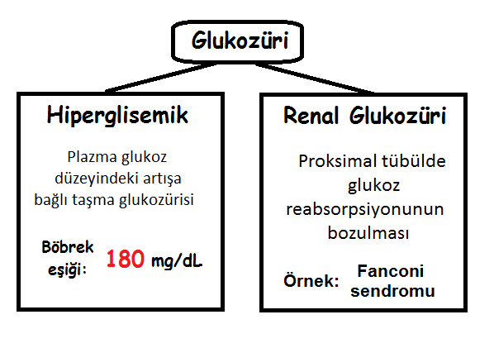

Slide 36
Prerenal ABY
BUN/kreatinin >20 (hipovolemiye cevap olarak, böbrekler sodyum, su ve beraberinde üre geri emilimini artırır)
İdrar osmolalitesi > 500 mOsm/kg
İdrar dansitesi > 1020
İdrar sodyumu <20 mEq/L
Fraksiyonel sodyum atılımı <%1

Slide 37
Akut Tübüler Nekroz
BUN/kreatinin <20
<350 mOsm/kg
İdrar dansitesi ~ 1010
İdrar sodyumu >40 mEq/L
Fraksiyone sodyum atılımı >%1
İdrar analizinde silendirler, renal tübüler epitel

